Slide 1
স্বাগতম

Slide 2
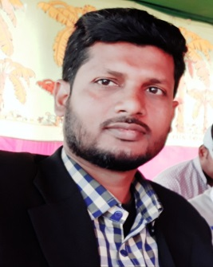
পরিচিতি
মোঃ মোস্তাফিজুর রহমান
সহকারী শিক্ষক
নিত্যানন্দপুর মাধ্যমিক বিদ্যালয়
হরিনাকুন্ডু,ঝিনাইদাহ।
মোবাইল – ০১৭১৪৯৯৩৯৬২
E-mail :mustafig7@gmail.com
দশম শ্রেণী
তৃতীয় অধ্যায়
পাঠ – ৬

Slide 3
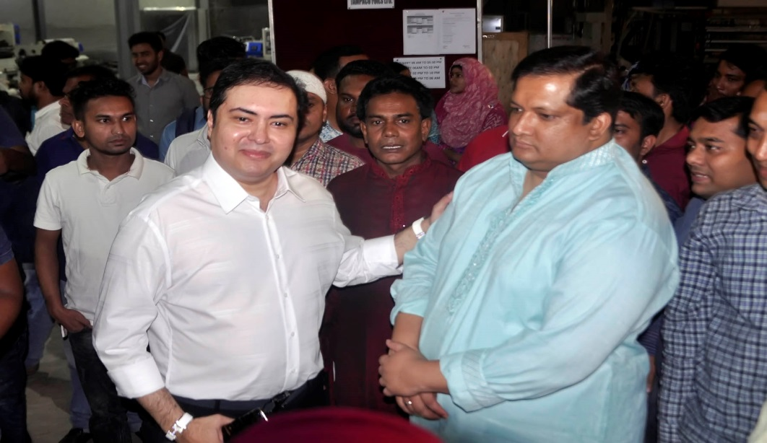
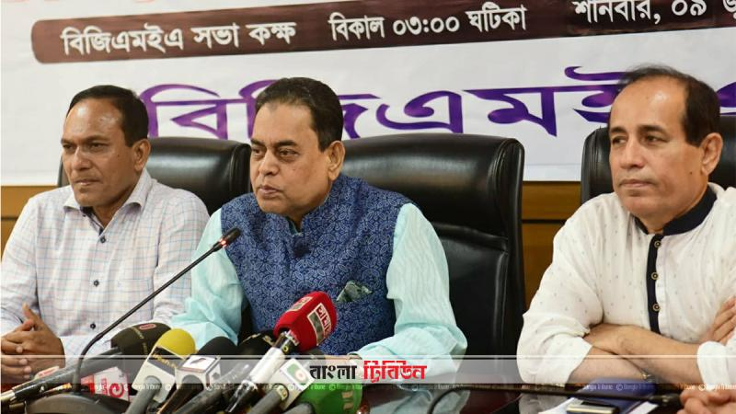
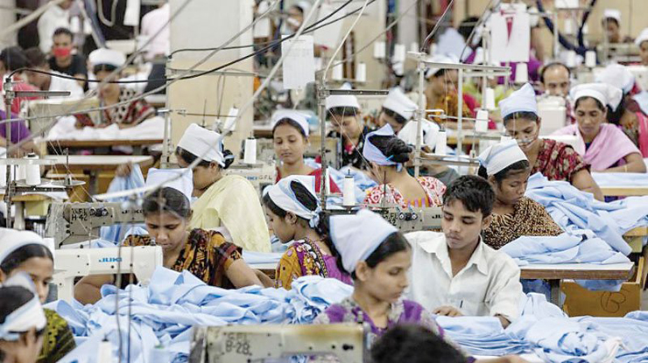
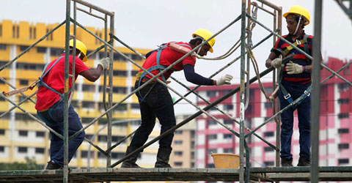
ছবিগুলো লক্ষ করি

Slide 4
আজকের পাঠ

Slide 5
শিখনফল
এ পাঠ শেষে শিক্ষার্থীরা
মালিক ও শ্রমিক কি তা বলতে পারবে ;
মালিক শ্রমিকের সম্পর্ক বর্ননা করতে পারবে;
ইসলামের দৃষ্টিতে শ্রমিকের অধিকার ব্যাখ্যা করতে পারবে ।

Slide 6
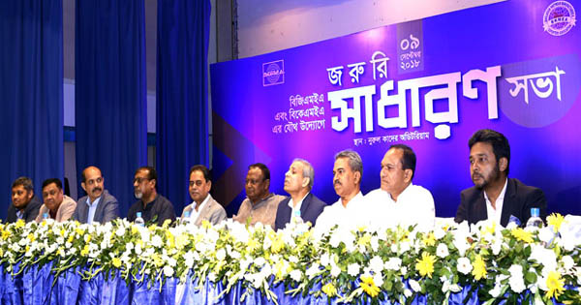
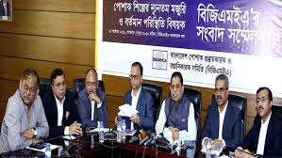
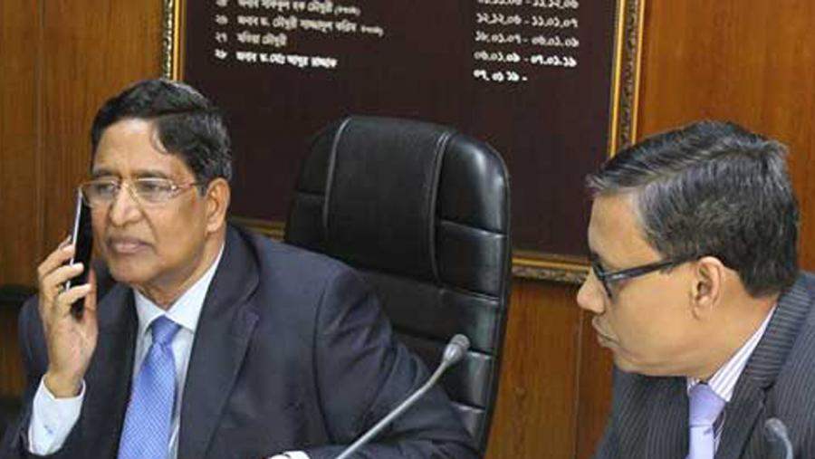
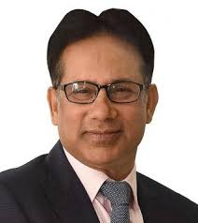
ছবিগুলি দেখি

Slide 7
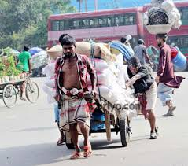
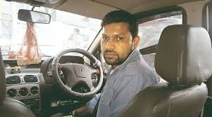
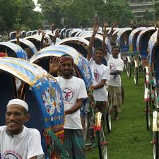
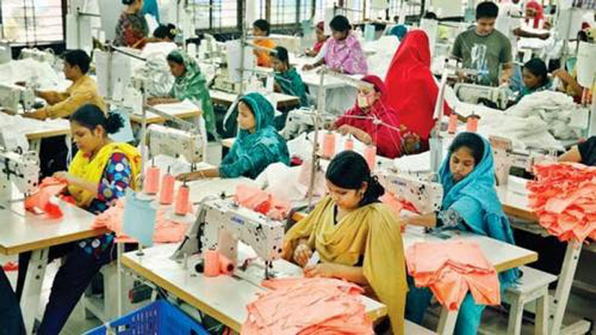
ছবিগুলি দেখি

Slide 8
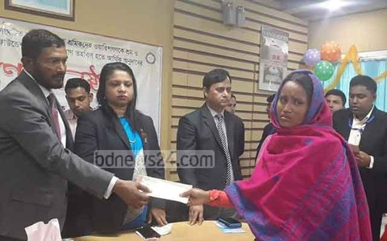
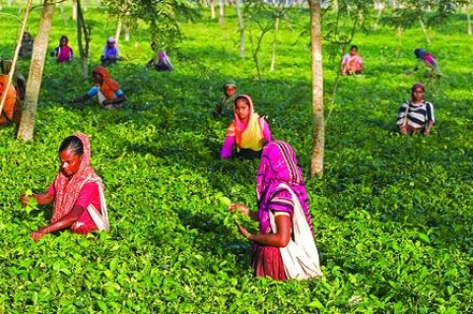
ছবি দুটি লক্ষ্য করি
মালিক
শ্রমিক

Slide 9
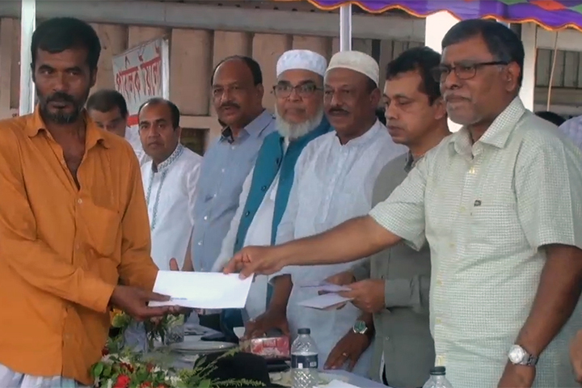
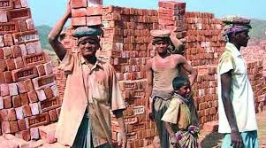
ছবি দুটি লক্ষ্য করি
মালিক
শ্রমিক

Slide 10
একক কাজ
১. মালিক ও শ্রমিক কাকে বলে ?
সময়
৫ মিনিট

Slide 11
মালিক
দৈনন্দিন জীবনে নির্দিষ্ট পারিশ্রমিকের বিনিময়ে অন্যের দ্বারা যারা নিজের কাজ সম্পাদন করিয়ে নেন তাদের মালিক বলে।
শ্রমিক
দৈনন্দিন জীবনে নির্দিষ্ট পারিশ্রমিকের বিনিময়ে যারা অন্যের কাজ সম্পাদন করেন তাদের শ্রমিক বলে ।

Slide 12
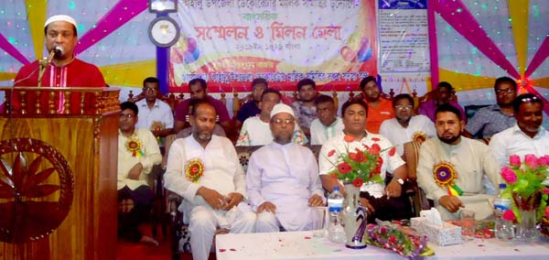
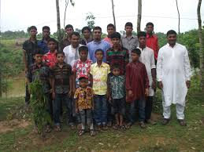
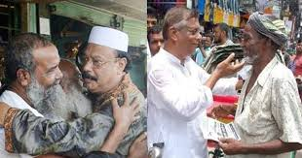
ছবিগুলি লক্ষ্য করি

Slide 13
শ্রমের ব্যাপারে আল্লাহ তায়ালা বলেন-
অর্থ- অতঃপর যখন নামায শেষ হবে তখন তোমরা জমিনের বুকে ছড়িয়ে পড়বে এবং আল্লাহর অনুগ্রহ (রিযিক) অন্বেষণ করবে।
(সূরা আল-জুমুআ, আয়াত-১০)

Slide 15
দলীয় কাজ
১. কোরআন হাদিসের আলোকে শ্রমিকের অধিকার সম্পর্কে তোমাদের মতামত বিশ্লেষন কর ।
সময়
১০ মিনিট

Slide 16
মূল্যায়ন
শ্রমের মুজুরি কখন দিতে হয় ?
মালিক শ্রমিক সম্পর্ক কেমন হবে ?
রাসুল (সঃ) শ্রম সম্পর্কে কি বলেছেন?

Slide 17
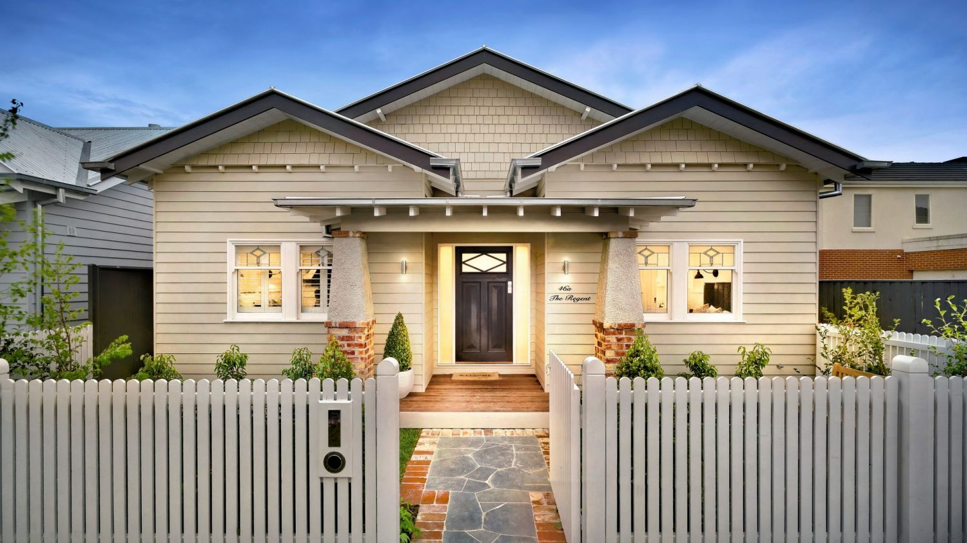
বাড়ির কাজ
শ্রমিকের আধিকার রক্ষা করার সফলতা কি তোমার মতে ১০ টি বাক্য লিখ ?

Slide 18
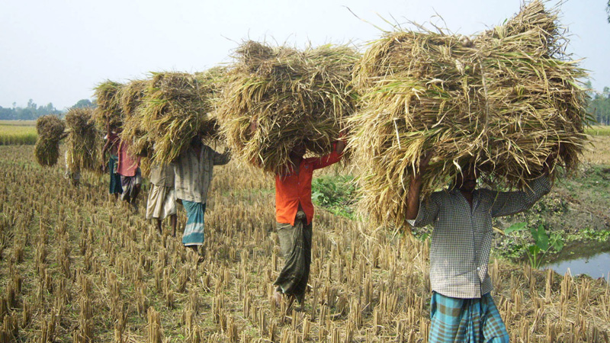
ধন্যবাদ
আল্লাহ হাফেজ

